Slide 1
MÓDULO 2
Búsqueda de señales de alerta temprana
El apoyo de la Comisión Europea a la producción de esta publicación no constituye su conformidad con el contenido que refleja únicamente las opiniones de los autores, y la Comisión no se hace responsable del uso que pueda hacerse de la información contenida en ella.

Slide 2
Lo que aprenderás del Módulo 02 ..
En el Módulo 2, le presentamos la importancia de detectar las crisis que se aproximan en una fase temprana. La búsqueda de indicadores de riesgo en la propia empresa, el sector en el que opera y sus relaciones con las partes interesadas es un proceso vital.
En el Módulo 02, Exploración de las señales de alerta temprana, se beneficiará de aprender a
Las habilidades necesarias durante una crisis empresarial
Búsqueda de señales de alerta temprana, 4 áreas clave
Los 5 pasos de la gestión de las partes interesadas
Tal es la importancia de utilizar las redes sociales como herramienta de alerta temprana, que le ofrecemos este aprendizaje al principio de nuestro programa. Incluso antes de profundizar en los contenidos financieros. ¿Por qué? La comunicación es la base de la gestión de crisis.
Escucha social / Uso de las redes sociales para la alerta temprana
Los 5 pasos para gestionar una crisis en las redes sociales
Le invitamos a que profundice en su aprendizaje viendo algunos vídeos reveladores.

Slide 3
Habilidades necesarias durante una crisis empresarial

Slide 4
Habilidades específicas necesarias en las diferentes etapas de una crisis
Las crisis exigen a la dirección unas competencias muy específicas en las distintas fases de una crisis.
Mientras que la acción proactiva es necesaria al principio para reconocer las señales de crisis y hacer los preparativos adecuados en función de ellas, tras el estallido de la crisis la atención se centra en las capacidades reactivas.
Para generar una resistencia sostenible a las crisis, hay que extraer las lecciones adecuadas después de la crisis.
Proactivo
Reactivo
Crisis
1
3
2
4
Detección de señales
Contención
Limitación de daños
Preparación
Recuperación
Aprender

Slide 5
Resumen de las habilidades necesarias durante una crisis
Muy pocos gestores reúnen en una sola persona todos los requisitos necesarios para una gestión eficaz en diversas fases de crisis.
Los papeles que tienen que asumir son muy diferentes.
El arte consiste en conocer sus propios puntos fuertes -y, lo que es más importante, sus propios puntos débiles- en cada una de las fases y crear un equipo de gestión de crisis -si es necesario, con apoyo externo-.
01 Precrisis
02 Durante la crisis
Escaneando
Evaluación de la situación
Diseño de herramientas y sistemas
Monitorización
01
Detección de
Contiene
Recuperando
04
02
04 Aprendizaje
03 Post-Crisis
Aprender de los fracasos
Aplicar las medidas adecuadas
Seguimiento
Dar forma a los recuerdos
Evaluación de la eficacia
03

Slide 6
Búsqueda de señales de alerta temprana, 4 áreas clave

Slide 7
Búsqueda de señales de alerta temprana, 4 áreas clave
Para detectar las crisis que se avecinan en una fase temprana, es esencial que la propia empresa, el sector en el que opera y sus relaciones con las partes interesadas pertinentes sean examinados periódicamente en busca de indicadores de riesgo.
Cuestiones de la industria
Cuestiones de organización
Búsqueda sistemática de riesgos en el sector en el que trabaja su empresa
Análisis de los riesgos derivados de la propia organización
Relaciones con las partes interesadas
Evaluaciones de riesgo
Algunos riesgos se derivan de las relaciones específicas con las partes interesadas
Exploración sistemática de cuestiones implícitas
Una evaluación periódica, sistemática y exhaustiva de los riesgos a través de 4 signos clave de alerta temprana/riesgo permite adoptar medidas tempranas. Veamos cada una de las 4 áreas…….

Slide 8
1 Temas del sector - fuentes para identificar las tendencias del sector
La información sobre las tendencias que influyen en el sector puede encontrarse, por ejemplo, en publicaciones específicas del sector.
Es esencial que procese la información importante del sector, la comparta con las personas pertinentes de la empresa (y los asesores) y la discuta sistemáticamente.
Periódicos
Guarde los datos importantes, compártalos con su equipo y discuta las implicaciones para su negocio
Revistas de negocios
Noticias TV
Revistas comerciales
Encuestas de opinión pública
Más adelante en este módulo, conocerá el poder de la escucha social en el contexto de la alerta temprana de riesgos.
Revistas científicas
En línea
Industria
Organización
Partes interesadas
Riesgo
Evaluaciones

Slide 9
2 Cuestiones organizativas: KPIs
La evaluación suele conducir a la identificación de posibles mejoras Y a la comprensión de una crisis próxima
Hay una gran cantidad de información disponible para identificar los indicadores de alerta temprana.
El reto es buscar en los lugares adecuados y hacer operativa esta información.
Dado que los KPI son un punto especialmente importante, profundizamos en los indicadores importantes en una sección separada más adelante en el módulo.
La elección de los KPI adecuados depende de que se comprenda bien lo que es importante para la organización y su éxito
Los KPIs son comúnmente utilizados por una organización para evaluar su éxito o el éxito de una actividad particular que está comprometida
KPI son las siglas de Key Performance Indicator (Indicador Clave de Rendimiento), y de eso se trata: de identificar, medir y controlar los indicadores clave del rendimiento de la empresa.
Industria
Organización
Partes interesadas
Riesgo
Evaluaciones

Slide 10
3 Identificación de las principales partes interesadas y gestión de las relaciones
La gestión de las partes interesadas sirve para identificar las necesidades e intereses de sus grupos de interés más importantes con el fin de evitar peligros y minimizar riesgos.
Mediante la gestión de las partes interesadas, se deben reforzar las influencias positivas y minimizar las negativas.
La gestión de las partes interesadas no es un análisis puntual, sino que debe llevarse a cabo de forma sistemática y continua
Sociedad
Residentes
Instituciones culturales
Asociaciones
Grupos de presión
Medios de comunicación
Organizaciones de medios de comunicación
Medios de comunicación social
Ciencia
Industria
Empleados
Universidades
Institutos de investigación
Opiniones de expertos
Competidor
Proveedores
Proveedor de servicios
Financieros
Política
Empresa
bancos
otros financiadores
Gobierno y municipios
Otras autoridades
Industria
Organización
Empleados
Directo / Indirecto
Comité de Empresa
Unidades de trabajo
Partes interesadas
Riesgo
Evaluaciones

Slide 11
Identificación de las principales partes interesadas y gestión de las relaciones (continuación)
La gestión de las partes interesadas es un proceso global. Tiene una importancia inestimable en la gestión de crisis para alinear los objetivos de los proyectos de reestructuración con los intereses de las personas afectadas e implicadas.
La resistencia de las partes interesadas puede tener un impacto directo en el éxito de la reestructuración. La gestión de las partes interesadas debe llevarse a cabo a un nivel más profundo, ya que hay más partes interesadas afectadas que pueden influir en el éxito.
Analizar y
calificar a las partes interesadas
Implementar
Medidas
1
2
3
4
5
Identificar los
importantes
Partes interesadas
Derive las medidas
para cada
Partes interesadas
Monitor
Industria
Organización
Partes interesadas
Riesgo
Evaluaciones

Slide 12

Los 5 pasos de la gestión de las partes interesadas

Slide 13
1
2
3
4
5
Paso 1: Identificación de las partes interesadas
En el primer paso, hay que identificar a las partes interesadas que hay que tener en cuenta. Este paso puede apoyarse en un método de creatividad como la lluvia de ideas. Utilice las siguientes preguntas orientativas:
¿Quién puede influir en el proyecto?
¿Quién participa en el proyecto?
¿A quién afecta el impacto del proyecto?
¿Quién tiene interés en el resultado del proyecto?
Las partes interesadas identificadas deben estar claramente ilustradas, ya sea en forma de tabla o de mapa mental o tarjetas de partes interesadas, como se muestra al lado.
1. Mapa mental de las partes interesadas
2. Tarjetas de las partes interesadas
Parte interesada 1
Industria
Parte interesada 2
Descripción breve
Descripción breve
Público
Parte interesada 3
…
Descripción breve
Parte interesada 4
Descripción breve

Slide 14

Paso 2: Análisis de las partes interesadas
Examine con detenimiento a sus interlocutores. El análisis y la evaluación sirven tanto para priorizar las partes interesadas según su importancia como para identificar a las personas que podrían causar más problemas.
Las siguientes preguntas son útiles:
¿Cuáles son exactamente las influencias de las respectivas partes interesadas?
¿Cómo de fuertes son las influencias? ¿Pueden beneficiar o perjudicar al proyecto?
¿La actitud de los interesados hacia el proyecto es positiva o negativa?
¿Qué poder tienen las partes interesadas para influir en el proyecto?
Criterios | Descripción | Posible evaluación
Influencia / Poder | ¿Cuál es la capacidad de las partes interesadas para influir en el proyecto? | bajo, medio, alto
Actitud | ¿La actitud de las partes interesadas hacia el proyecto y sus efectos es positiva o negativa? | negativo, neutro, positivo
Preocupación / Interés | ¿En qué medida se ve afectada la parte interesada por los impactos del proyecto? | bajo, medio, alto
Potencial de conflicto | ¿Cuál es la probabilidad de que la parte interesada cause problemas en el proyecto? | bajo, medio, alto

Slide 15
Paso 2: Análisis de las partes interesadas (cont)
Nr. | Partes interesadas | Intereses | Actitud | Influencia | Afectados | Observaciones
Es muy útil presentar los resultados del análisis en tablas o gráficos claramente ordenados.
Influencia
Bajo
Medio
Alto
S1
S6
S7
Alto
S3
Participación
S2
Medio
S4
S5
Bajo
1
2
3
4
5

Slide 16

Paso 3: Medidas y plan de acción
En este ^{tercer} paso, es importante definir las medidas adecuadas para reforzar la actitud positiva de las partes interesadas y reducir la influencia de las partes interesadas negativas y poderosas. La pregunta clave es: ¿A quién hay que informar sobre qué, cómo y cuándo para controlar las influencias de las partes interesadas en interés del proyecto?
La mayor parte de la gestión de las partes interesadas comprende, con mucho, las actividades de comunicación. Defina estas medidas en forma de plan de comunicación.
Nr. | Partes interesadas | ¿Quién es el responsable? | ¿Cuándo? | Formulario | Contenido

Slide 17

Paso 4: Implementación y seguimiento de las comunicaciones
La aplicación del plan de comunicación puede parecer sencilla al principio, pero en la práctica suele quedarse atrás en cuanto los problemas de contenido del proyecto se consideran más urgentes. En este paso es importante aplicar medidas de comunicación claras a lo largo de toda la duración del proyecto.
En general, la gestión de las partes interesadas debe seguir un proceso de gestión general.
IDENTIFICAR
MEDIR
GESTIÓN
MARCO
INFORME
GESTIÓN
MONITOR

Slide 18

Paso 5: Seguimiento y revisión de las partes interesadas
La gestión de las partes interesadas no es un método que se aplique una vez, sino un proceso continuo a lo largo del proyecto. Basándose en el análisis inicial de las partes interesadas, debe plantearse las siguientes preguntas con regularidad:
¿Sigue estando actualizada la lista de partes interesadas, o es necesario tener en cuenta otras partes interesadas?
¿Siguen siendo correctas las valoraciones de las partes interesadas?
¿Reaccionan los interesados como estaba previsto o hay que ajustar las medidas?
Si se descuida este paso, la gestión de las partes interesadas pierde gran parte de su eficacia.
Influencia
Bajo
Medio
Alto
S4
S6
S7
S1
Alto
S3
S2
S6
Medio
Participación
S4
S5
Bajo
1
2
3
4
5

Slide 19
4 Utilizar las evaluaciones existentes para identificar los riesgos
Muchas empresas ya realizan auditorías y evaluaciones periódicas con diversos fines (por ejemplo, auditorías de proveedores).
Sin embargo, con demasiada frecuencia se consideran exclusivamente en el contexto del ámbito de aplicación correspondiente.
Si se reúnen estos diferentes recursos y se ven en su totalidad, a menudo es posible trazar una imagen muy clara del estado de la empresa y de las posibles causas de la crisis.
Auditorías de proveedores
Registros de accidentes de seguridad
Auditorías financieras
Exposición a la responsabilidad
Auditorías de riesgo
HR-Audits
Industria
Organización
Partes interesadas
Riesgo
Evaluaciones

Slide 20
Escucha social / Uso de las redes sociales para la alerta temprana
Tal es la importancia de utilizar las redes sociales como herramienta de alerta temprana, que le ofrecemos este aprendizaje al principio de nuestro programa. Incluso antes de profundizar en los contenidos financieros. ¿Por qué? La comunicación es la base de la gestión de crisis.

Slide 21
Seguimiento de las redes sociales
La monitorización de las redes sociales está pensada para que las empresas tengan una visión permanente de los temas de actualidad, las opiniones, las personas influyentes, las críticas, etc. sobre su propia empresa, sus productos y servicios o incluso la competencia.
La monitorización de las redes sociales consiste en buscar en las redes sociales información y perfiles de usuarios que sean relevantes para su empresa. Para ello, se crea una lista de palabras clave (conjunto de palabras clave) por las que se busca en la web social.
¿Qué es?
La monitorización de las redes sociales es la observación y el análisis sistemáticos y continuos de las redes y comunidades sociales. Permite obtener una visión general y rápida de los temas y las opiniones en la red social.
¿Por qué lo necesitamos?
La velocidad con la que se puede investigar un tema de interés supera con creces la de un enfoque tradicional de encuestas. La monitorización de las redes sociales es más precisa, rápida y económica que el análisis tradicional de paneles de expertos. La información se transmite a alguien que puede absorber, procesar y formular una respuesta: es realmente oír frente a solo escuchar.

Slide 22
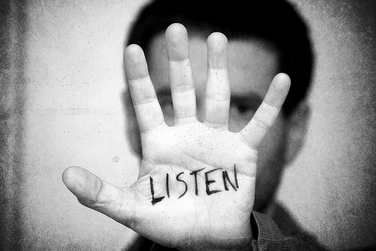
El siguiente paso después de la monitorización: La escucha social
La supervisión le indica lo que
La monitorización de las redes sociales implica el seguimiento y la respuesta a todos los mensajes enviados a o sobre su empresa o cualquiera de sus productos y servicios.
Escuchar te dice por qué
Escuchar es comprender el panorama general: Entender a su audiencia y mejorar la estrategia de la campaña accediendo a todo el espectro de la conversación en torno a su sector, marca y cualquier tema relevante para su marca.
La monitorización de las redes sociales y la escucha de las mismas son términos que se han utilizado indistintamente, pero hay una diferencia.
La supervisión es el punto de entrada.
Escuchar es el título de grado!

Slide 23
El proceso de escucha social / La voz del cliente
Los que saben escuchar bien son los que más aprenden. Pero en la era digital, ya no es necesario aguzar el oído. Hoy en día las empresas pueden utilizar herramientas automatizadas para escuchar las conversaciones en línea.
Especialmente en las redes sociales, donde la gente habla constantemente de productos y marcas. Sin embargo, el conocimiento que se adquiere allí también debe llevar a la acción.
Cubrir todos los canales de medios sociales relevantes
Alinear las palabras clave a rastrear
Definir desencadenantes/eventos
GAP / Análisis de tendencias
Información práctica
Identificar las entradas de datos adicionales
Monitor
Preparar y
Reaccionar
Seguimiento y medición de los KPI
Optimización y medición continuas
Interpretar
Responder a nivel individual/agregado
Infundir conocimientos en las formaciones
Integrar la VC en la planificación corporativa
Escuche

Slide 24
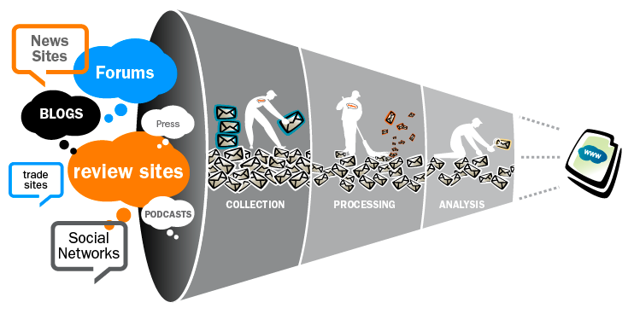
Cómo escuchar a los medios sociales
La escucha social ofrece a las marcas la oportunidad de seguir, analizar y responder a las conversaciones sobre ellas en las redes sociales. Es un componente crucial de la investigación de la audiencia.
Si no utiliza la escucha de las redes sociales, está dejando sobre la mesa una gran cantidad de información. De hecho, es posible que te estés perdiendo una gran parte de la información sobre tu marca que la gente está discutiendo activamente. Quieres saber lo que la gente dice de ti.
  Identificar palabras clave relevantes
  Preguntar e indagar
    Identificar la voz colectiva de su audiencia puede traducirse en su estrategia de marketing o comunicación.
  Abrir la puerta a la cocreación
    Cree un foro abierto de opinión y debate.
    Cuando las marcas actúan como si las ideas de sus consumidores fueran valiosas, demuestran que están escuchando activamente.
  Cerrar el círculo
    Haz saber a tu público que su voz ha provocado un cambio

Slide 25
¿Para qué más sirve la monitorización de las redes sociales?
La monitorización de las redes sociales no sólo proporciona información importante sobre sus propios clientes, sino que también puede utilizarse para llevar a cabo un análisis bien fundamentado de la competencia o explorar las tendencias generales.
Por ejemplo, un cambio en el estado de ánimo de los clientes también puede ser un indicador adecuado de alerta temprana.
La escucha social le permite seguir ese sentimiento en tiempo real. De este modo, puedes ver qué publicaciones van bien para tu marca y cuáles no. Si el sentimiento baja, busca la causa y haz cambios de inmediato, retirando una publicación problemática o disculpándote por un tuit insensible.
Gestión de la reputación
Análisis de la competencia
Estudio de tendencias y mercados
Innovación de productos
Gestión de crisis

Slide 26
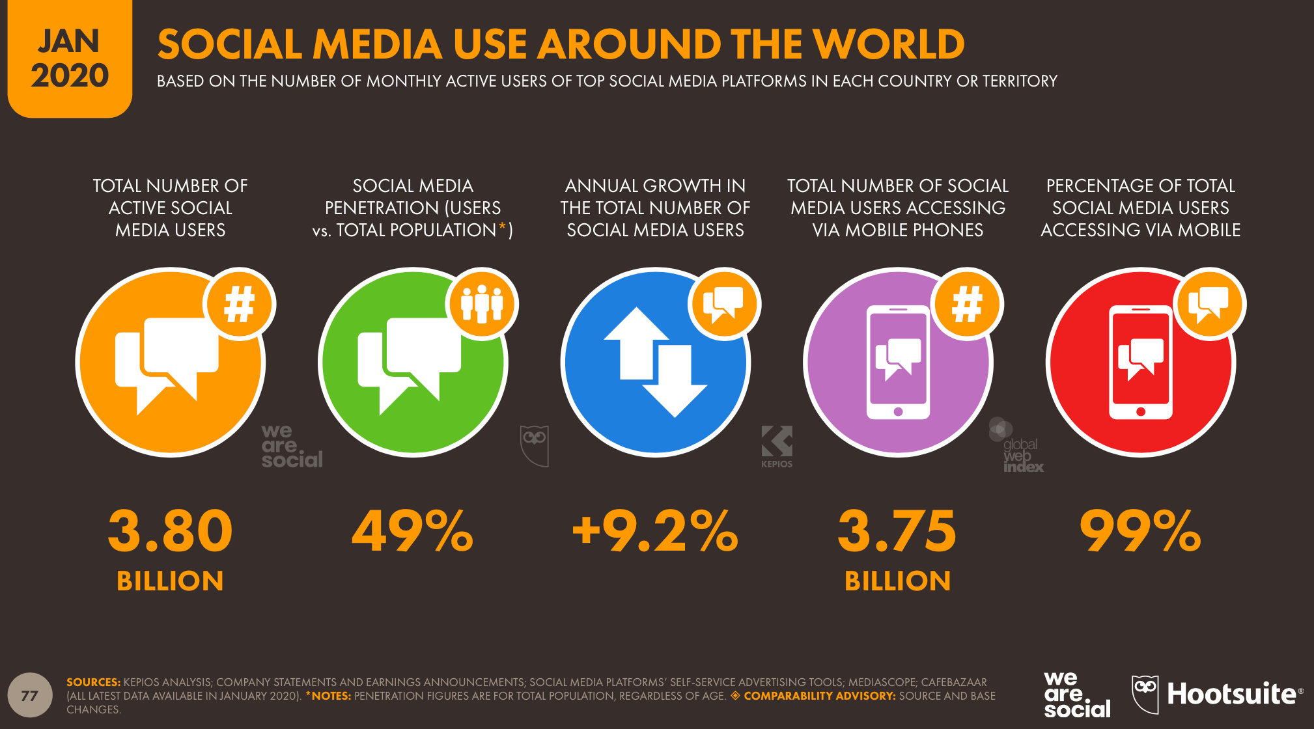
La aguja en el pajar: herramientas necesarias
Encontrar la información importante para su empresa es difícil.
- Más de 4.500 millones de personas utilizarán Internet a principios de 2020
Los usuarios activos de las redes sociales han superado los 3.800 millones y esta cifra ha aumentado en más de un 9% (321 millones de nuevos usuarios) desde el año pasado por estas fechas.
Casi el 60% de la población mundial ya está en línea, y las tendencias sugieren que más de la mitad de la población total del mundo utilizará las redes sociales a mediados de este año.
El uso de las herramientas de escucha social adecuadas puede facilitar el proceso al estar al tanto de las conversaciones e incluso fomentar otras nuevas.

Slide 27
5 características principales de las herramientas de escucha de las redes sociales
Con tantas herramientas de redes sociales que existen, puede ser un campo de minas tratar de seleccionar la que mejor se adapte a tus necesidades.
Un buen punto de partida es saber qué quiere que haga la herramienta. Hay muchos tipos de herramientas en el mercado y todas tratan los datos de forma ligeramente diferente. Lo que quieras hacer con los datos determinará el tipo de herramienta que estás buscando.
Aquí exploraremos las 5 características principales de las herramientas de Social Listening con el fin de darle un comienzo para su análisis
Rejilla de escucha
Las herramientas de monitorización de redes sociales deben ser capaces de recopilar datos de muchas fuentes y en diferentes formas (por ejemplo, publicaciones, imágenes, vídeos) y establecer una red de escucha para capturar dichos datos.
Cuadros de mando
Los cuadros de mando son interfaces de usuario que organizan y presentan la información para captar rápidamente el panorama general de los temas supervisados
Datos históricos
Análisis de datos
Los datos históricos son necesarios para comprender la mejora de una estrategia a largo plazo y a lo largo de los años.
Analizar los datos y elaborar informes y perspectivas procesables
Análisis del sentimiento
Medir la actitud, la opinión, el estado emocional o la intención de comunicación emocional de un orador/escritor

Slide 28
Características principales: 1. La parrilla de escucha
Las herramientas de Social Media Listening deben ser capaces de recopilar datos de muchas fuentes y en diferentes formas (por ejemplo, publicaciones, imágenes, vídeos) y establecer una red de escucha para capturar dichos datos.
La Red de Escucha debe centrarse en tres aspectos principales
Verde
marketing
El marketing ecológico es una práctica por la que las empresas tratan de ir más allá del marketing tradicional promoviendo.
Verde
marketing
Marketing
Verde
Verde
Marketing
Verde
marketing
i. Canales
ii. Países y lenguas
iii. Temas de relevancia
Los temas relevantes para el negocio. Además, la red de escucha debe enviar alertas para informar a los clientes (por ejemplo, cuando el volumen de publicaciones aumenta por encima de un umbral definido o el sentimiento se vuelve muy negativo.
La herramienta debe ser capaz de supervisar los canales que se utilizan (por ejemplo, blogs y microblogs, redes sociales, sitios web de vídeo e imagen, etc.)
La herramienta y el soporte deben estar disponibles en su idioma y en su país

Slide 29
Características principales: 2. Análisis de datos
Una vez establecida una red de escucha que capta datos y publicaciones en torno a los temas que le interesan, el siguiente paso es analizar los datos y producir informes y perspectivas procesables.
El análisis es de especial importancia, ya que abarca los métodos utilizados tanto para filtrar los datos recogidos de información no deseada (por ejemplo, spam, duplicados) como para procesarlos de forma que sean significativos para su empresa. El análisis debe proporcionar:
Seguimiento de la marca y gestión de la reputación
Segmentación de consumidores, conocimiento del cliente y
estudio de mercado
Identificar conversaciones específicas a las que unirse
Recopilar información sobre los competidores
Apoyar el desarrollo de productos y servicios

Slide 30


Características principales: 3. Análisis del sentimiento
El esfuerzo por encontrar información valiosa en los datos generados por los usuarios se denomina minería de opinión. Su objetivo principal es medir la actitud, la opinión, el estado emocional o la intención de comunicación emocional de un orador o escritor.
Los sentimientos se determinan utilizando elementos de lingüística computacional, análisis de textos y elementos de aprendizaje automático, como el análisis semántico latente, las máquinas de vectores de apoyo y el procesamiento del lenguaje natural.
Un análisis de sentimiento puede ser extremadamente útil para evaluar un gran conjunto de datos de menciones sociales de la marca, así como permitir a las empresas filtrar el contenido en función de los comentarios positivos o negativos, aislando así los temas o cuestiones que han determinado el sentimiento desarrollado.
El principal método para extraer el sentimiento de los contenidos generados por los usuarios es el Procesamiento del Lenguaje Natural (PLN). A veces denominado análisis de textos, minería de datos o lingüística computacional, el PLN se refiere al proceso informático de análisis automático del significado del lenguaje humano.
Las técnicas automáticas son incansables, rápidas, consistentes (no cometen errores aleatorios) y pueden mejorarse con el tiempo. Ofrecen resultados comparables a los humanos en escenarios del mundo real.
La tecnología de sentimiento automatizado no puede alcanzar la calidad de un anotador humano.
Pros
Cons

Slide 31
Características principales: 4. Datos históricos
Explote los datos históricos de su proceso de seguimiento para averiguar los puntos fuertes de su empresa a lo largo de los años y los puntos que dificultan el desarrollo posterior.
El acceso a los datos capturados anteriormente es necesario para comparar las métricas y los informes actuales relacionados con el tema supervisado con cualquier estado anterior del mismo.
Es necesario comprender la mejora de una estrategia a largo plazo y a través de los años.
El usuario sólo tiene acceso a los datos capturados sobre los temas que ha solicitado supervisar. Por lo tanto, debe supervisar los temas de forma proactiva para reconocer los problemas y las nuevas oportunidades.
Mida el impacto de sus distintas campañas de marketing online, compárelas y modifíquelas de forma productiva.
Descubra información procesable basada en la imagen global de la empresa y actúe de forma adecuada.

Slide 32
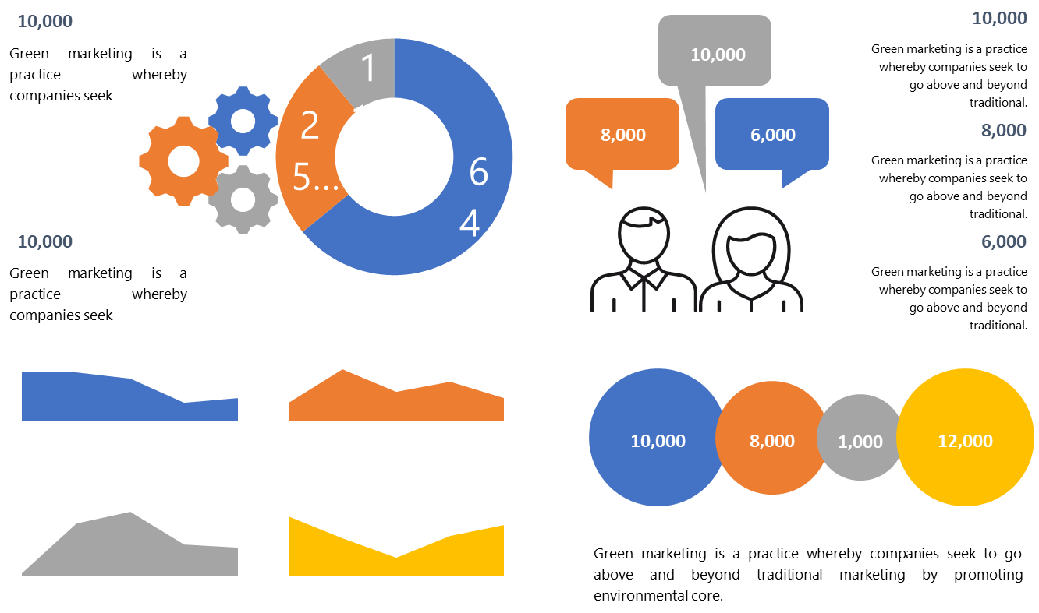
Características principales: 5 cuadros de mando
Un cuadro de mando es una interfaz de usuario que organiza y presenta la información de manera que sea fácil de leer y utilizar.
.
Capta rápidamente la imagen general de los temas que se supervisan o de su marca.
Debe poder adaptarse a las necesidades del cliente y ofrecer una amplia gama de herramientas de visualización.
Ofrece a los usuarios una representación gráfica de los datos brutos en forma de gráficos, listados y gráficos históricos de consultas y frases
Presentar información sobre la demografía, los temas de tendencia en torno al tema supervisado y las perspectivas de una manera procesable
.

Slide 33























Herramientas para la escucha de las redes sociales (resumen)
Existe una gran variedad de herramientas de monitorización de redes sociales.
En realidad, estas herramientas se utilizan a menudo para gestionar las cuentas, pero en realidad NO son cuadros de mando de las redes sociales, sino que permiten escuchar y responder.
Estas herramientas ofrecen medios para escuchar a los usuarios de los medios sociales, analizar y medir su actividad en relación con una marca o empresa.
Aquí puede ver algunos ejemplos de herramientas disponibles en el mercado (los modelos de negocio podrían cambiar)
Gratis | Freemium | Pagado
 |  | Ideya enumera más de 150 herramientas profesionales en su "Informe de herramientas y servicios de monitorización de redes sociales"
Facebook Insights
LinkedIn Insights
Búsqueda (Facebook)

Slide 34

Herramientas para la escucha de las redes sociales (ejemplos)
Existe una gran variedad de herramientas de monitorización de redes sociales.
En realidad, estas herramientas se utilizan a menudo para gestionar las cuentas, pero en realidad NO son cuadros de mando de las redes sociales, sino que permiten escuchar y responder.
Estas herramientas ofrecen medios para escuchar a los usuarios de los medios sociales, analizar y medir su actividad en relación con una marca o empresa.
Ofrecen acceso a las opiniones, quejas y preguntas de los clientes reales, en tiempo real, de forma altamente escalable
Hootsuite es un sistema de gestión de redes sociales para que las empresas y organizaciones ejecuten de forma colaborativa la difusión en múltiples redes sociales desde una sola interfaz. Permite a las organizaciones agilizar el flujo de trabajo con herramientas de programación y asignación para llegar a las audiencias con la funcionalidad de geolocalización.
Engage121 ayuda a medir y seguir el éxito social. Ofrece herramientas para impulsar el tráfico y la participación, así como para dirigirse a grupos específicos de usuarios o demográficos. La plataforma permite la gestión de múltiples marcas manteniendo la comunicación y el flujo de trabajo separados para cada cuenta.

Slide 35
Resumen de la escucha social
Monitor
Establezca una parrilla de escucha que recoja todo lo que se dice y discute en torno a su marca y los temas que le interesan
Un parámetro importante es la recopilación de datos en tiempo casi real de las redes sociales
Analizar
La minería de datos y la minería de opinión en los datos recogidos
Análisis de sentimientos con el uso de PNL para clasificar en categorías las conversaciones recogidas
Resultados
Visualizar los conocimientos generados por el análisis con las herramientas de los cuadros de mando
Comunicar internamente los conocimientos al departamento correspondiente
Involucrar a
Responder a las conversaciones y dar a los clientes lo que quieren
Cuidar a los clientes. Haz que se sientan importantes
Las opiniones y los sentimientos de los consumidores siempre han sido importantes, pero desde el auge de los medios sociales, el acceso a ellos se ha vuelto aún más importante Y con las herramientas es realmente mucho más fácil de conseguir. El análisis de los sentimientos en las redes sociales es ahora un pilar de la analítica social.

Slide 36
Los 5 pasos para gestionar una crisis en las redes sociales
En las redes sociales, las cosas se mueven muy rápido. A veces, se trata de una publicación en Instagram de un gato que se vuelve inexplicablemente viral. Pero a veces, es una crisis de relaciones públicas de una empresa que parece salir de la nada, pero que puede causar un daño irreparable.

Slide 37
PASO 1 - CONCIENCIACIÓN
Asumiendo el aprendizaje sobre la escucha social, empiece por ESTAR ALERTA y comience a percibir la información sobre su empresa en los medios sociales.
Observe ciertas palabras clave y vea si el tono de voz cambia.
Establezca y supervise las palabras clave relacionadas con su negocio
Esté atento a los cambios repentinos de tono y sentimiento
Concienciación
Manténgase al tanto de las conversaciones sobre su empresa utilizando herramientas sencillas (ver contenido anterior)
Resolución
Escuchar
Comentarios
Transparencia

Slide 38
PASO 2 - ESCUCHAR
Escucha y responde. Presta atención a las plataformas en las que se encuentran los comentarios negativos. Contéstalos directamente y al mismo tiempo de forma más general.
Invite a la gente a ponerse en contacto con usted directamente por correo electrónico para resolver problemas.
Controla quién te habla en las plataformas de las redes sociales y en los comentarios del sitio web
Responder, tanto a nivel individual como a nivel más amplio
Utiliza las actualizaciones en las mismas plataformas en las que alguien habla, e invítale a enviar un correo electrónico si se necesita una interacción más profunda
Concienciación
Resolución
Escuchar
Comentarios
Transparencia

Slide 39
PASO 3 - TRANSPARENCIA
Sea honesto y transparente si hay problemas. Intenta resolver estos problemas, si es necesario, en pequeños pasos. Habla de cómo vas a resolver el problema.
Concienciación
Resolución
Escuchar
Reconocer que hay una situación
Mantener las actualizaciones en tiempo real
Ser honesto, empático y directo con los detalles
Comentarios
Transparencia

Slide 40
PASO 4 - RETROALIMENTACIÓN
Los comentarios negativos también son importantes. No elimine los comentarios no deseados, sino considérelos como una oportunidad para mostrar al público cómo resuelve los problemas. Dé a sus clientes/usuarios la sensación de que son importantes y formen parte de la solución.
Concienciación
Resolución
Escuchar
Comentarios
Transparencia
Agradece sus comentarios y no borres los negativos
Responder a las preguntas directamente
Asegúrese de que los clientes se sientan escuchados respondiendo, dirigiéndolos a recursos para actualizaciones / soluciones

Slide 41
PASO 5 - RESOLUCIÓN
Describa la resolución, lo que se aprendió y cómo se evitarán situaciones similares en el futuro
Notificar a los medios de comunicación para una mayor difusión
Actualizar las plataformas de medios sociales con los resultados, actualizar los sitios web
Concienciación
No se olvide de hablar de ello cuando el problema esté finalmente resuelto. La comunicación de la solución no debe limitarse a las plataformas individuales.
Resolución
Escuchar
Comentarios
Transparencia

Slide 42


WATCH - Cómo poner en marcha un plan de gestión de crisis en las redes sociales
El secreto del éxito de la gestión de crisis en el siglo XXI - Melissa Agnes TEDx Talk
Reconocimiento = HUBSPOT

Slide 43
SIGUIENT E Módulo 3
Predicción de dificultades financieras e indicadores de crisis en su empresa
+ recurso adicional
Predicción de las dificultades financieras
SPOTLIGHT sobre la quiebra: Z-Score

